Slide 1

Adat Elemzés
Antus Zsuzsanna, Ármós Richárd Levente, Bognár Bence Kovács Adél, Kunstár Mihály Pál , Papp Zsombor Mátyás, Volek Éva

Slide 2
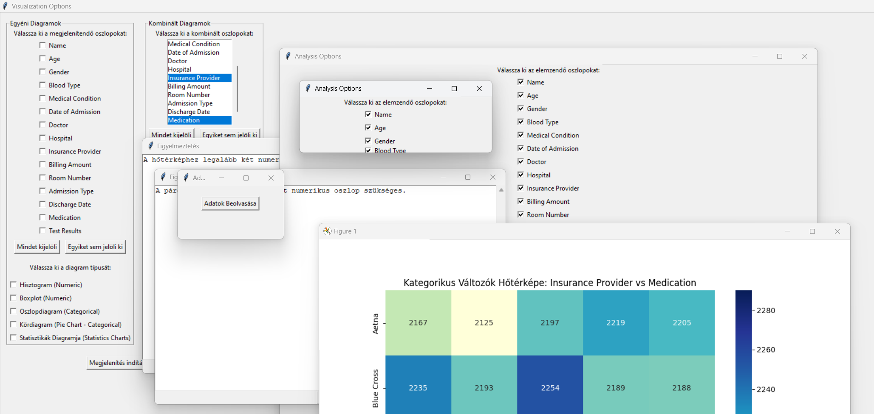
AblaKOK
Tkinter
Az ablakokat a Tk() vagy Toplevel() osztályokkal hozzuk létre.
A főablak (root) az alkalmazás központi ablakát jelenti, kiindulópontja root.mainloop()
Az új ablakok (pl. Toplevel) másodlagos ablakok, amelyeket a felhasználó egy interakció után nyithat meg, főablaktól függetlenül bezárható vagy mozgatható.
Az interaktív elemek a Frame konténerekben vannak elhelyezve, hogy az ablakok elrendezése átlátható legyen.
A CheckBox-ok, ListBox-ok és gombok különböző választási lehetőségeket kínálnak.

Slide 3
Canvas
A Canvas egy speciális Tkinter widget, görgethető tartalmak megjelenítése, grafikus elemek kirajzolását
A vizualizációs opciók listája elég hosszú lehet, ezért a tartalom görgethető:
Canvas: Maga a tartalom tárolója.
Scrollbar: A Canvas mellett elhelyezett görgetősáv.
Frame: A Canvas belsejében egy Frame tartalmazza a megjelenítendő widgeteket.
A Frame-en belül a widgetek (pl. CheckBox-ok, gombok) grid elrendezéssel vannak megszervezve, hogy a tartalom könnyen igazodjon a felhasználó képernyőjéhez.
A Canvas belsejében található tartalom dinamikusan növekszik vagy zsugorodik a bind('<Configure>') eseménykezelő segítségével:

Slide 4
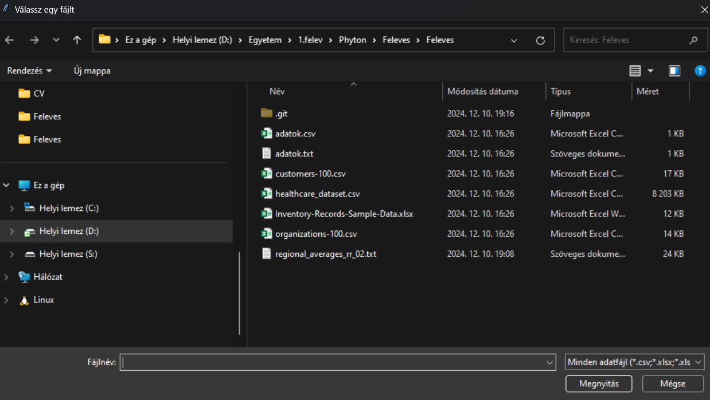
Adatbeolvasás
Az adatok betöltését végzi különböző fájlformátumokból:
pandas.read_csv() CSV fájlokhoz.
pandas.read_excel() Excel fájlokhoz.
TXT fájlok esetén az első sor alapján automatikusan meghatározza a delimitert (detect_delimiter függvény).
Hibakezelés:
Ha hiba történik a fájl beolvasása közben, egy hibaablak jelenik meg (megjelenit_ablak).

Slide 5
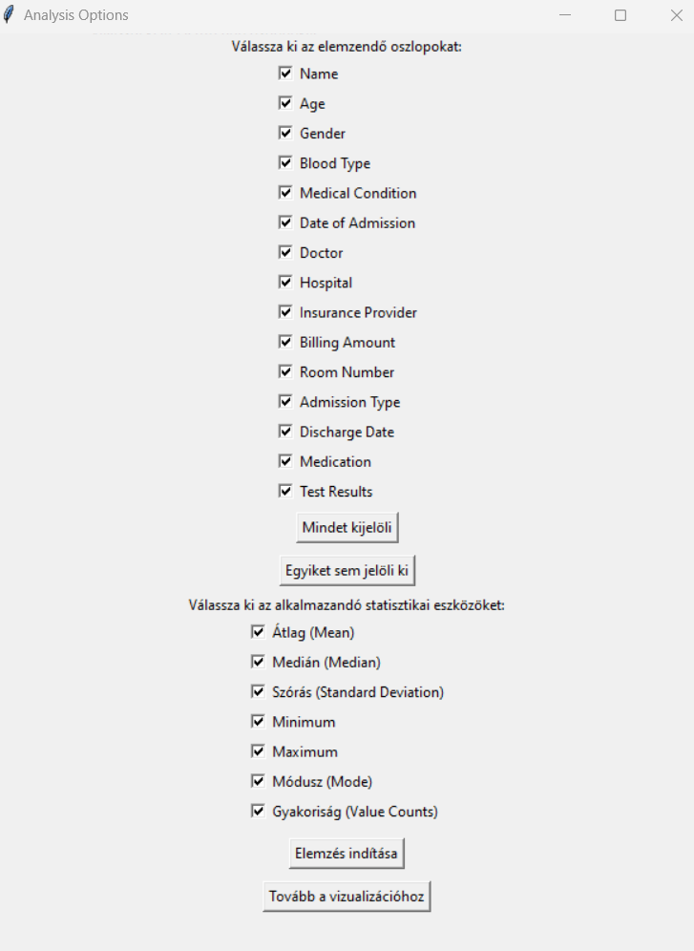
Adat Analízis opciók
A felhasználó kiválaszthatja az elemzéshez szükséges oszlopokat és statisztikai eszközöket.
Minden oszlopot CheckBox-ként jelenít meg, amit a felhasználó be- vagy kikapcsolhat.
"Mindet kijelöli" és az "Egyiket sem jelöli ki"
"Elemzés indítása" gomb meghívja a perform_analysis metódust.
"Tovább a vizualizációhoz" gomb a select_visualization_options metódust hívja meg.

Slide 6
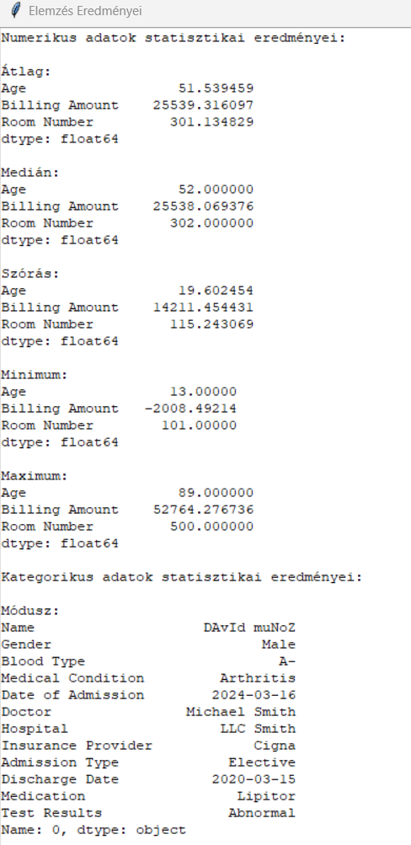
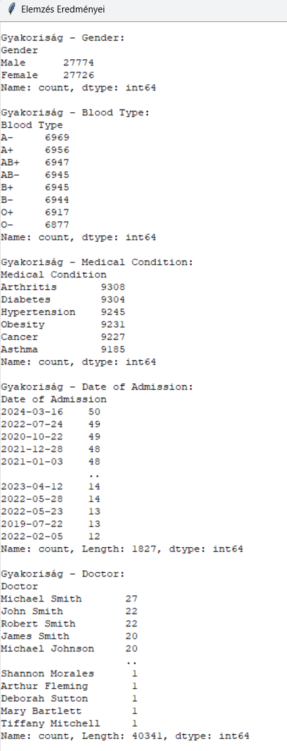
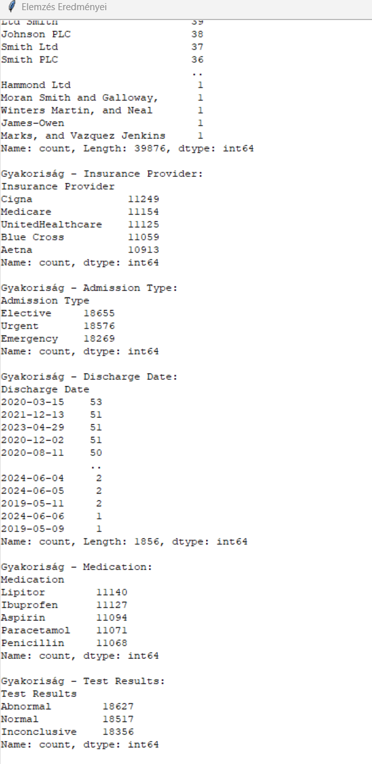
Elemzés eredménye
Szöveges eredmények vagy hibák megjelenítése egy új Tkinter ablakban.
Numerikus elemzések
Átlag(Mean)
Medián (Median)
Szórás (Standard Deviation)
Minimum és maximum
Kategorikus elemzések
Módusz (Mode): A leggyakrabban előforduló érték minden oszlopra.
Gyakoriság (Value Counts): Az egyes kategóriák előfordulásainak száma.plaintextCopy code

Slide 7
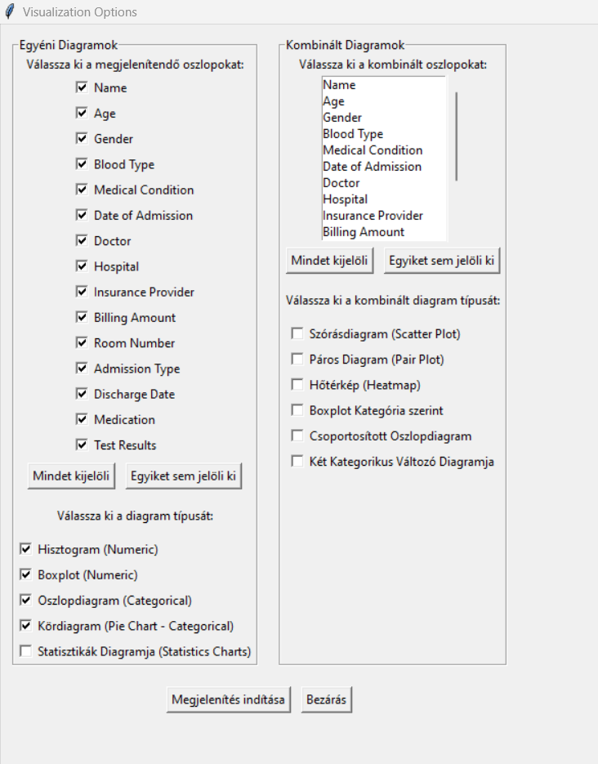
Vizualizációs lehetőségek
Egyéni diagramok
Numerikus adatok:
Hisztogram: Megmutatja az értékek eloszlását.
Boxplot: Megjeleníti az adatok szórását, mediánját és kiugró értékeit.
Kategorikus adatok:
Oszlopdiagram: A kategóriák gyakoriságát jeleníti meg.
Kördiagram: A kategóriák relatív arányait mutatja.

Slide 8
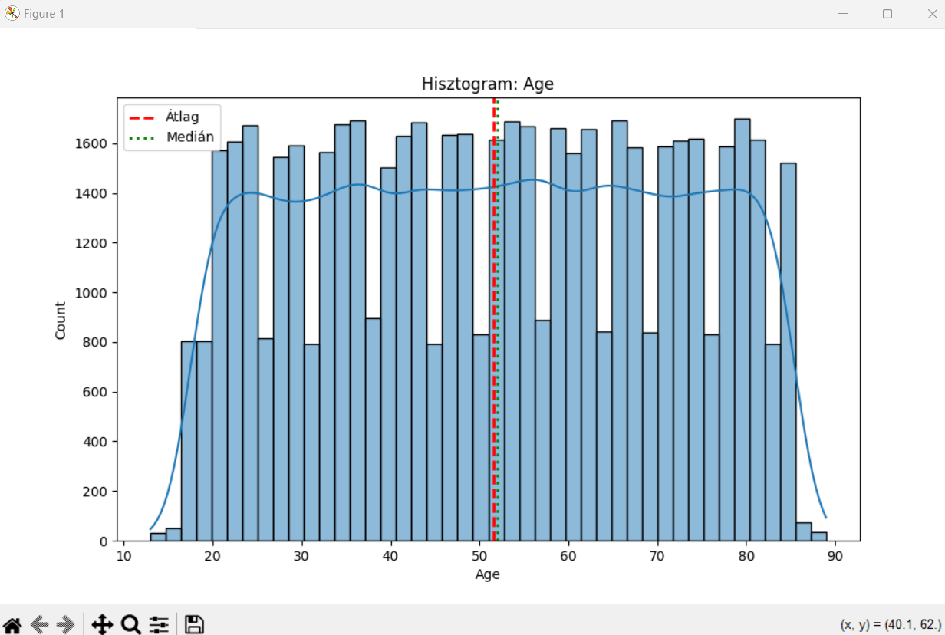
Hisztogram
Megmutatja az értékek eloszlását.
sns.histplot() Seaborn metódust használja.
A sűrűségbecslés segítségével az életkor adatainak
valószínűségi eloszlását lehet megvizsgálni,
egy folyamatos eloszlásgörbét ad.
Az ábrán opcionálisan megjeleníti:
Az átlagot (plt.axvline() piros vonal),
A mediánt (zöld vonal).
sns.histplot(numeric_data[col], kde=True)
plt.axvline(analysis_results['numeric']['mean'][col], color='r', linestyle='dashed', linewidth=2, label='Átlag')
plt.axvline(analysis_results['numeric']['median'][col], color='g', linestyle='dotted', linewidth=2, label='Medián')

Slide 9
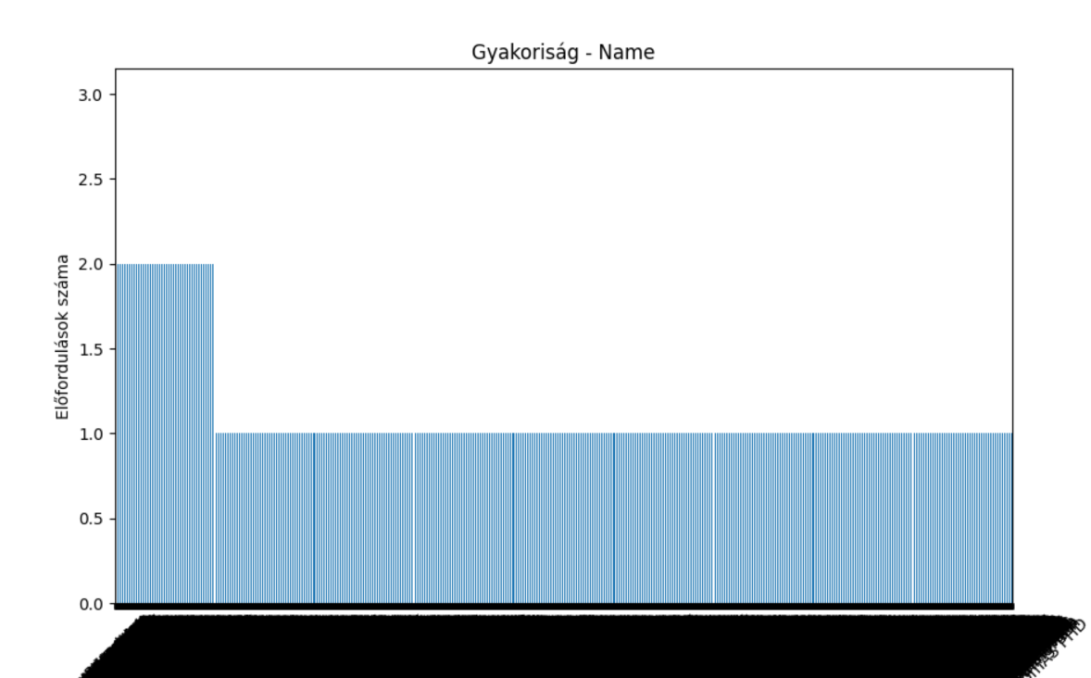
Hisztogram
Megmutatja az értékek eloszlását.
sns.histplot() Seaborn metódust használja.
A sűrűségbecslés segítségével az életkor adatainak
valószínűségi eloszlását lehet megvizsgálni,
egy folyamatos eloszlásgörbét ad.
Az ábrán opcionálisan megjeleníti:
Az átlagot (plt.axvline() piros vonal),
A mediánt (zöld vonal).
sns.histplot(numeric_data[col], kde=True)
plt.axvline(analysis_results['numeric']['mean'][col], color='r', linestyle='dashed', linewidth=2, label='Átlag')
plt.axvline(analysis_results['numeric']['median'][col], color='g', linestyle='dotted', linewidth=2, label='Medián')

Slide 10
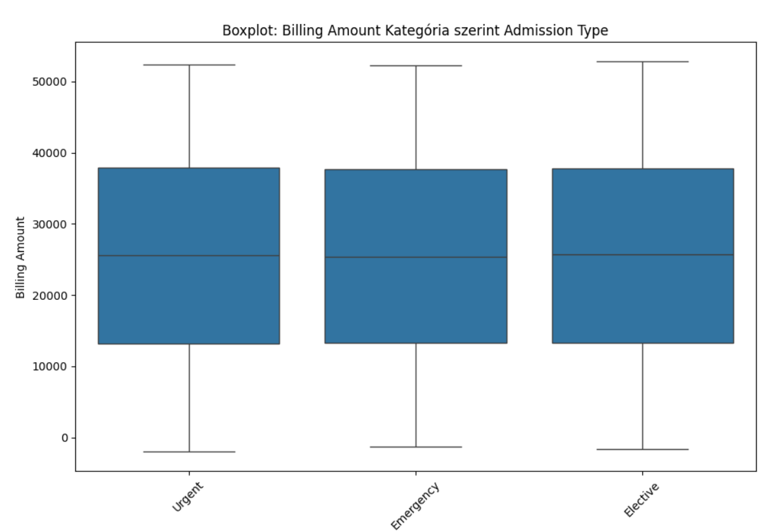
Boxplot
Kombinált változat
A sns.boxplot() metódust használja a numerikus oszlopokra.
Az ábra egy tengelyen több oszlopot is tartalmazhat.
sns.boxplot(data=numeric_data)
plt.title("Boxplot a numerikus oszlopokhoz")
Egy numerikus és egy kategorikus változó viszonylatában is készít boxplotot.
sns.boxplot(x=combined_data[cat_col], y=combined_data[num_col])

Slide 11
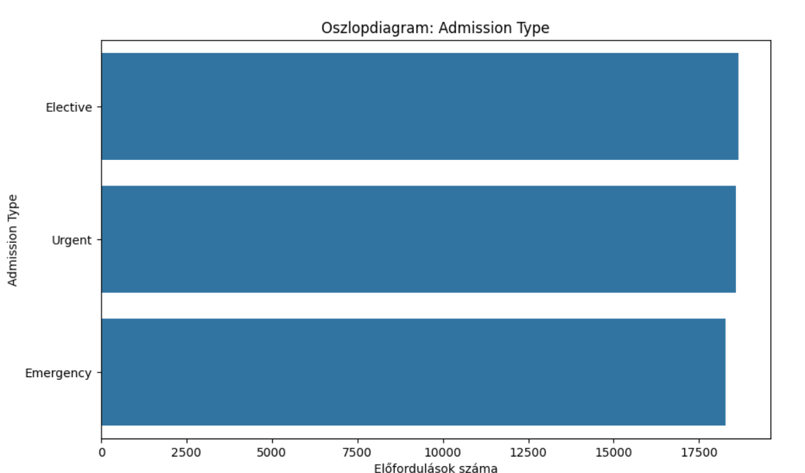
Oszlopdiagram (Bar Chart)
A kategorikus változók gyakoriságának vizualizálása.
A sns.countplot() metódust használja.
Az oszlopdiagramok tengelyeinek sorrendje
a gyakoriság alapján rendezett.
sns.countplot(y=col, data=categorical_data, order=categorical_data[col].value_counts().index)

Slide 12
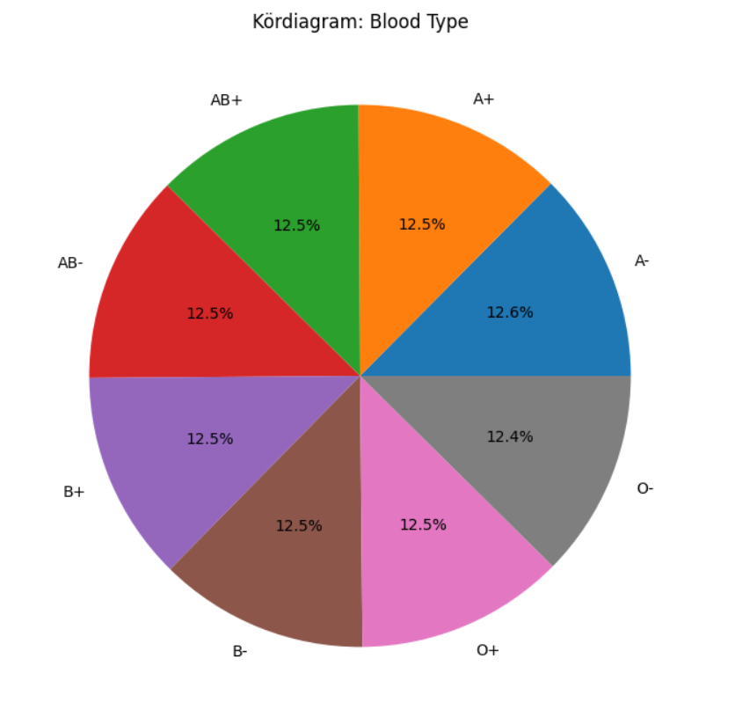
Kördiagram (Pie Chart)
A kategóriák relatív arányait mutatja
A Pandas value_counts() eredményeit vizualizálja plot(kind="pie") segítségével.
A kategóriák relatív arányának megjelenítése százalékos formában.
Kisebb számú kategóriák esetén hasznos.
A kategóriák közötti relatív különbségek hangsúlyozására.
categorical_data[col].value_counts().plot(kind="pie", autopct='%1.1f%%')

Slide 13
Vizualizációs lehetőségek
Kombinált diagramok
Szórásdiagram (Scatter Plot): Két numerikus oszlop közötti kapcsolatot mutatja.
Páros diagram (Pair Plot): Több numerikus oszlop közötti kapcsolatot vizsgál.
Hőtérkép (Heatmap): Korrelációkat jelenít meg.
Boxplot kategória szerint: Egy numerikus oszlop eloszlását vizsgálja kategóriák szerint.
Csoportosított oszlopdiagram: Egy kategória szerinti numerikus oszlopok átlagai.
Két kategorikus változó diagramja: Halmozott oszlopdiagramot és hőtérképet készít két kategória viszonyáról.

Slide 14
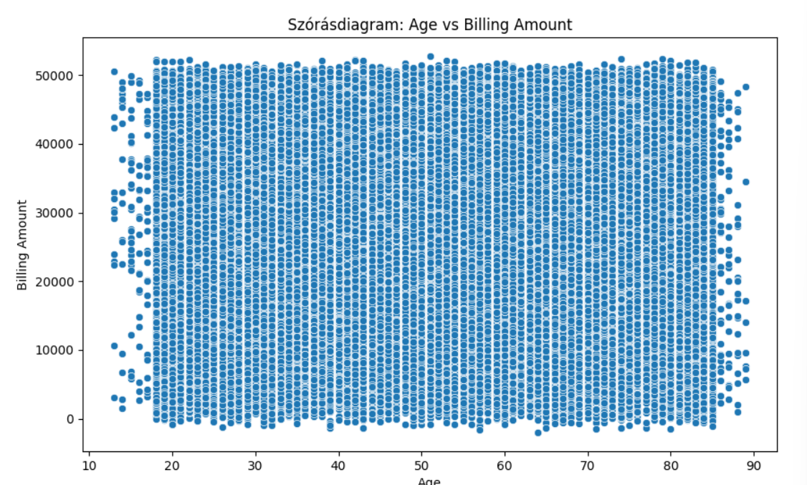
Szórásdiagram (Scatter Plot)
Két numerikus oszlop közötti kapcsolatot mutatja.
A Seaborn sns.scatterplot() metódusát használja.
A pontok eloszlásából következtethetünk a változók közötti viszonyra.
Regressziós vagy trendvizsgálatokhoz.
sns.scatterplot(x=combined_data[x_col],
y=combined_data[y_col])

Slide 15
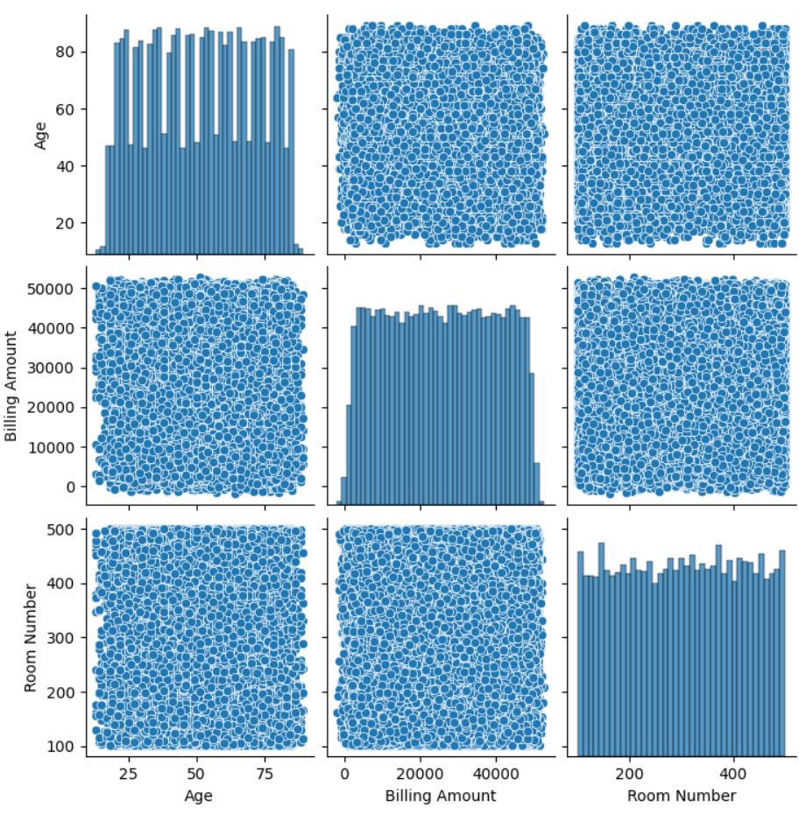
Páros diagram (Pair Plot):
Több numerikus oszlop közötti kapcsolatot vizsgál.
A Seaborn sns.pairplot() metódusát használja.
Páros összehasonlítást készít minden numerikus oszlopra. Sok numerikus oszlop közötti mintázatok gyors felfedezésére.
Elsődleges elemzéshez.
sns.pairplot(numeric_data)

Slide 16
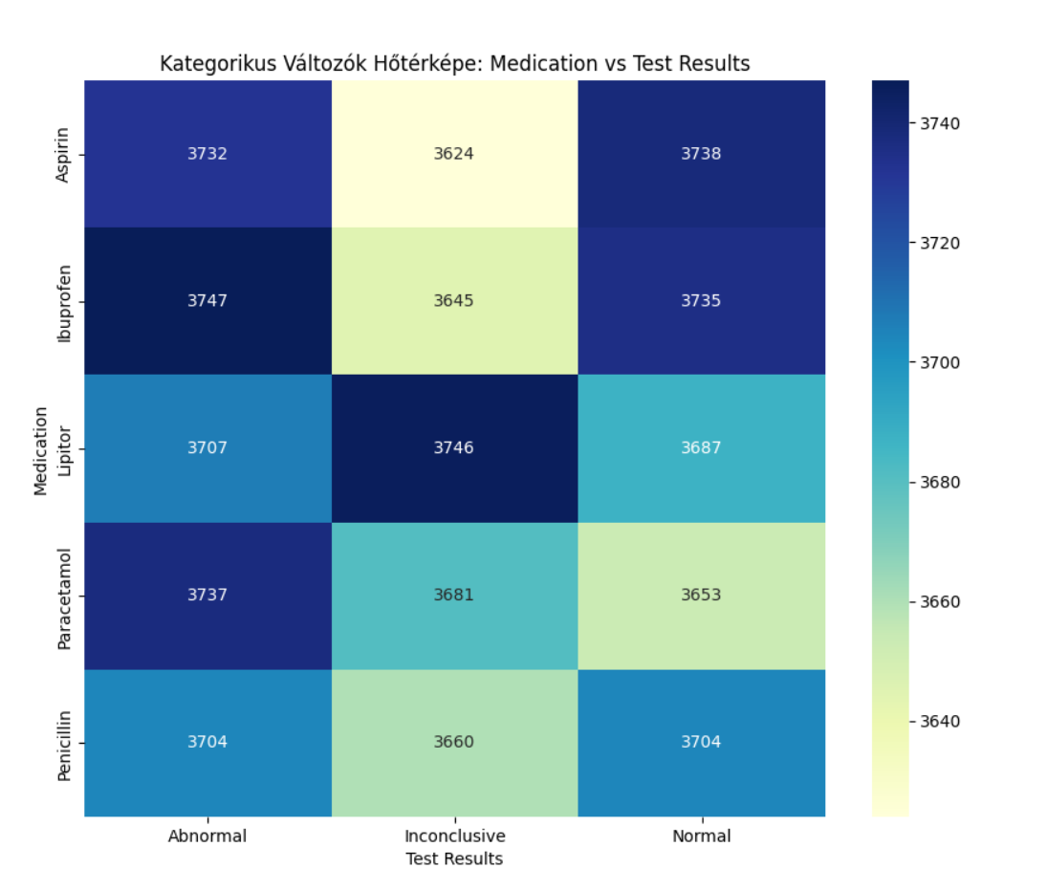
Hőtérkép (Heatmap)
Korrelációkat jelenít meg.
A sns.heatmap() metódust használja, ahol a mátrix numeric_data.corr() alapján készül.
Két numerikus oszlop korrelációinak vizsgálata.
Vizualizációs módja egy színezett mátrix, ahol az értékek színerősséggel jelennek meg.
Kapcsolatok erősségének vizsgálatára numerikus változók között. Mintázatok és kiugró korrelációk azonosítására.
sns.heatmap(numeric_data.corr(), annot=
True, cmap='coolwarm')

Slide 17
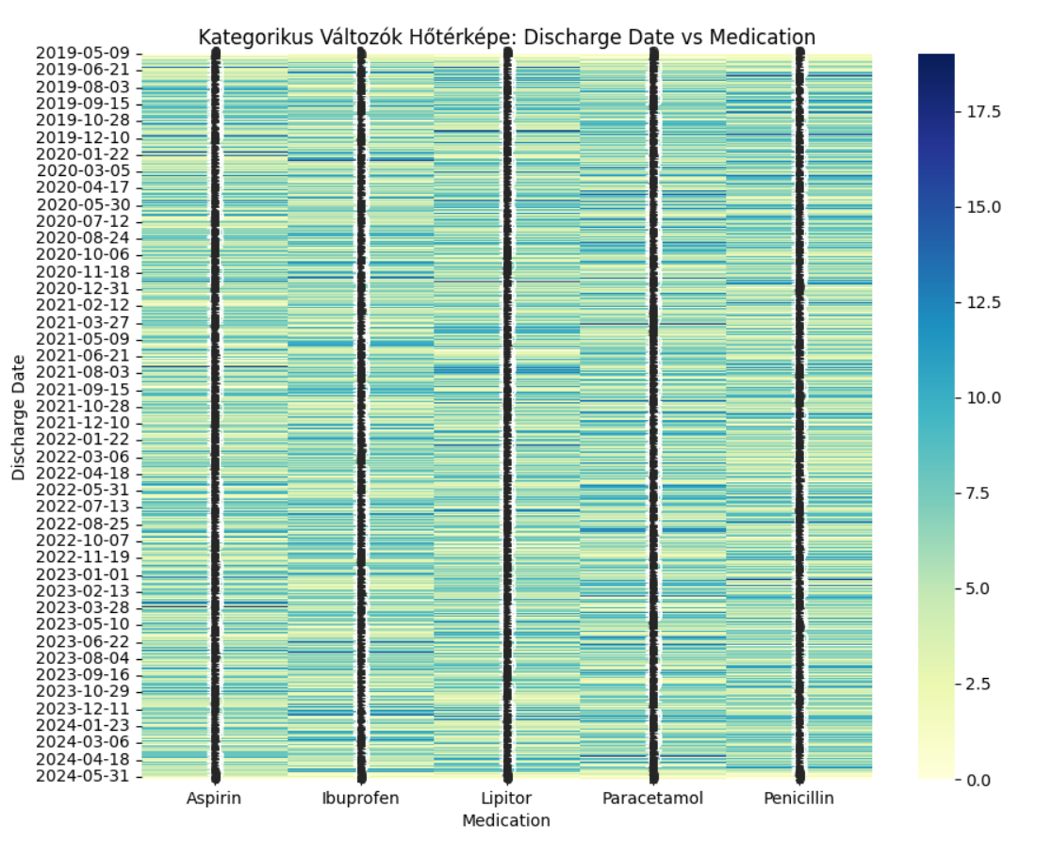
Hőtérkép (Heatmap)
Korrelációkat jelenít meg.
A sns.heatmap() metódust használja, ahol a mátrix numeric_data.corr() alapján készül.
Két numerikus oszlop korrelációinak vizsgálata.
Vizualizációs módja egy színezett mátrix, ahol az értékek színerősséggel jelennek meg.
Kapcsolatok erősségének vizsgálatára numerikus változók között. Mintázatok és kiugró korrelációk azonosítására.
sns.heatmap(numeric_data.corr(), annot=
True, cmap='coolwarm')

Slide 18
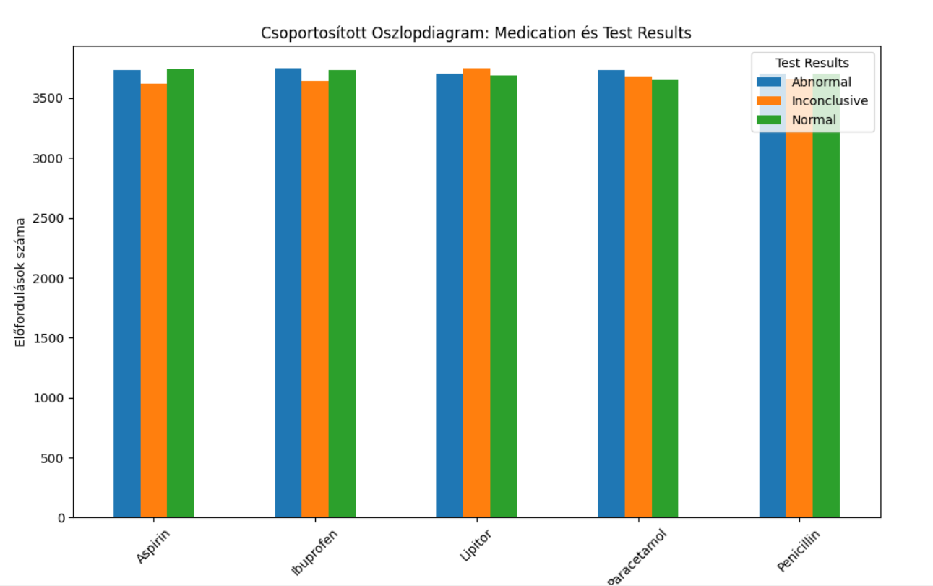
Csoportosított oszlopdiagram
Egy kategória szerinti numerikus oszlopok átlagai.
A Pandas groupby() metódusával készít csoportosított adatokat, majd azokat oszlopdiagramként jeleníti meg.
Egy kategórián belüli numerikus oszlopok átlagainak összehasonlítása.
A csoportosítást egy kategóriás oszlop alapján végzi.
A csoportosított oszlopdiagramhoz legalább egy numerikus és egy kategorikus oszlop szükséges.
grouped_data = combined_data.groupby(cat_col)[num_col].
mean().reset_index()
sns.barplot(x=cat_col, y=num_col, data=grouped_data)

Slide 19
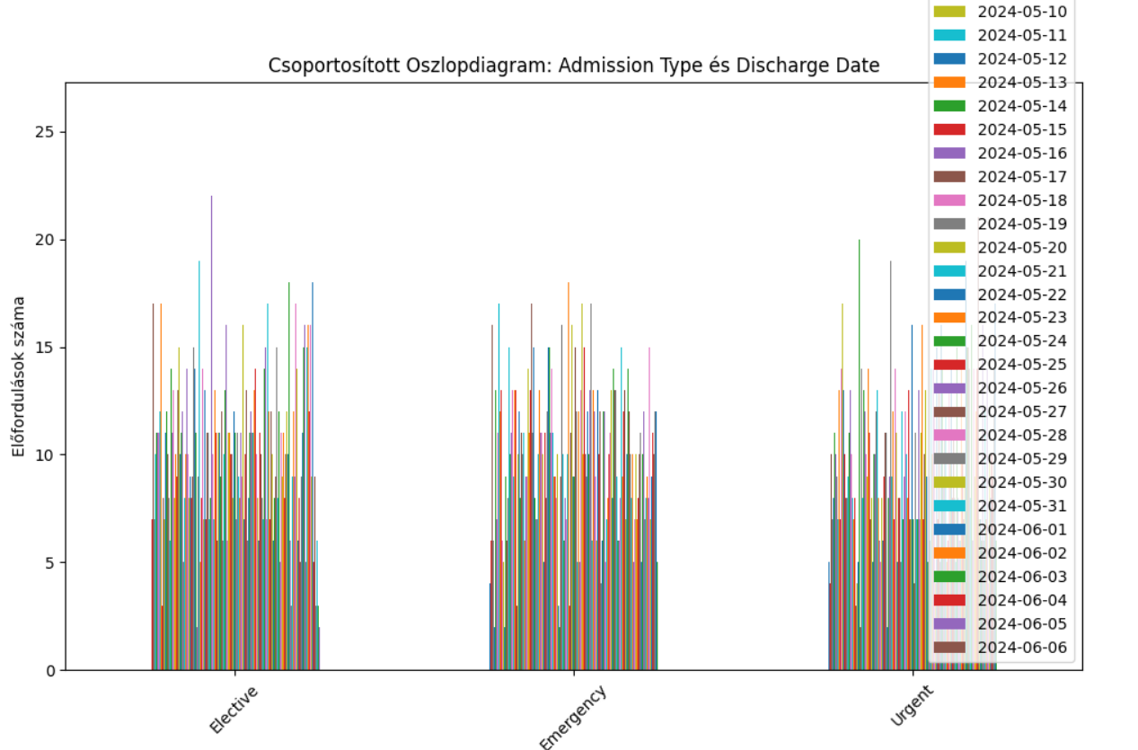
Csoportosított oszlopdiagram
Egy kategória szerinti numerikus oszlopok átlagai.
A Pandas groupby() metódusával készít csoportosított adatokat, majd azokat oszlopdiagramként jeleníti meg.
Egy kategórián belüli numerikus oszlopok átlagainak összehasonlítása.
A csoportosítást egy kategóriás oszlop alapján végzi.
A csoportosított oszlopdiagramhoz legalább egy numerikus és egy kategorikus oszlop szükséges.
grouped_data = combined_data.groupby(cat_col)[num_col].
mean().reset_index()
sns.barplot(x=cat_col, y=num_col, data=grouped_data)

Slide 20
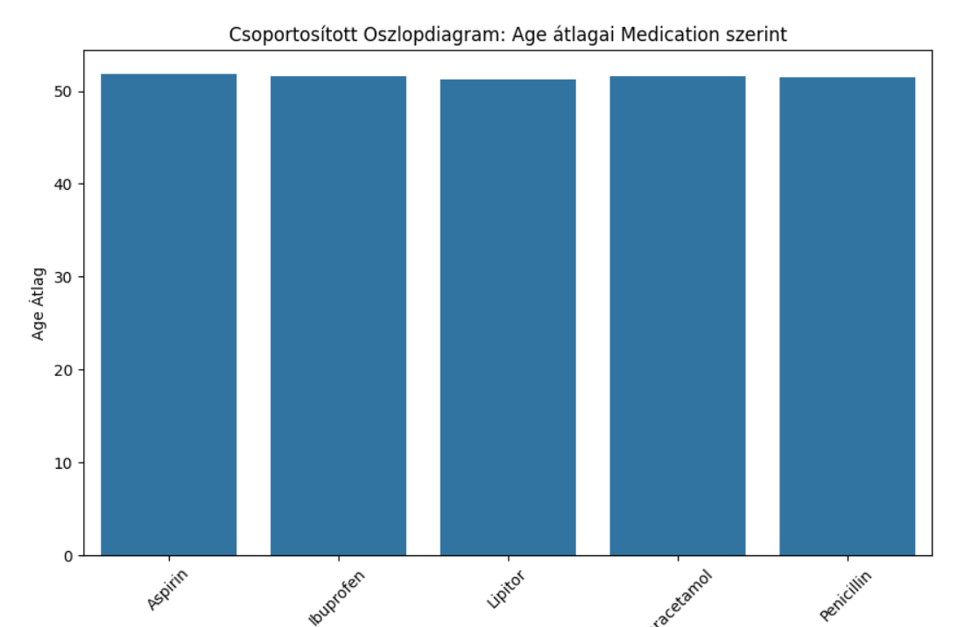
Csoportosított oszlopdiagram
Egy kategória szerinti numerikus oszlopok átlagai.
A Pandas groupby() metódusával készít csoportosított adatokat, majd azokat oszlopdiagramként jeleníti meg.
Egy kategórián belüli numerikus oszlopok átlagainak összehasonlítása.
A csoportosítást egy kategóriás oszlop alapján végzi.
A csoportosított oszlopdiagramhoz legalább egy numerikus és egy kategorikus oszlop szükséges.
grouped_data = combined_data.groupby(cat_col)[num_col].
mean().reset_index()
sns.barplot(x=cat_col, y=num_col, data=grouped_data)

Slide 21
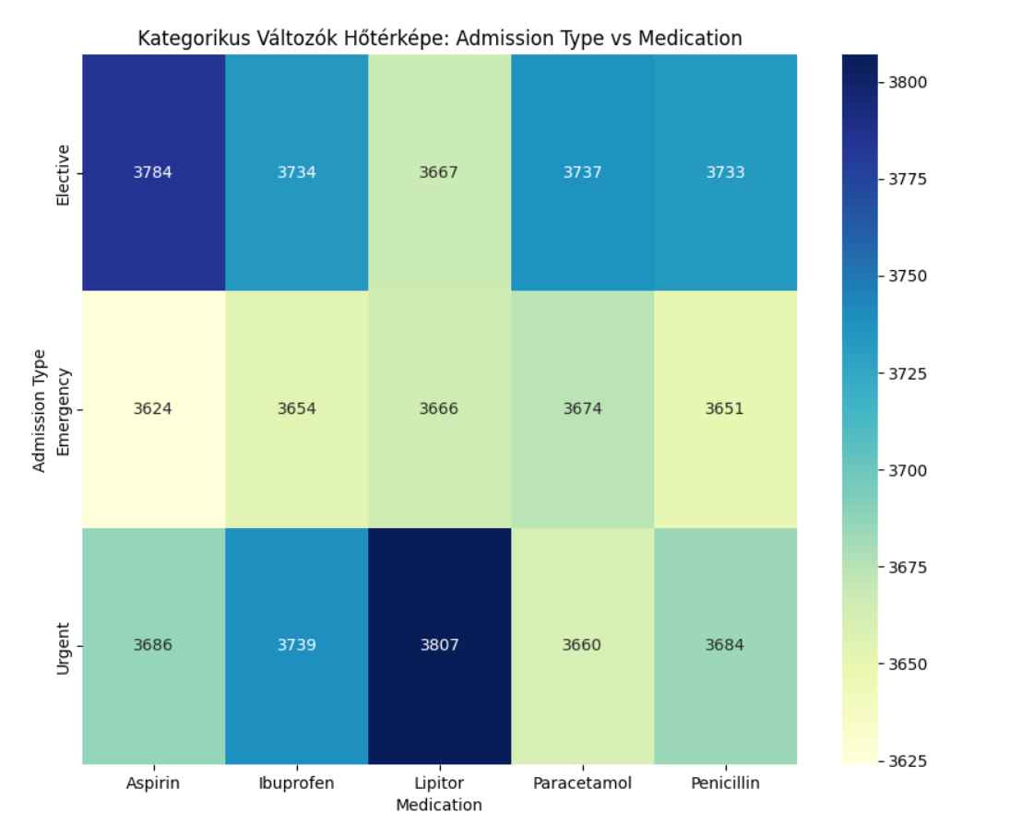
Két kategorikus változó diagramja
Halmozott oszlopdiagramot és hőtérképet készít két kategória viszonyáról
pd.crosstab() metódus mátrix és oszlop diagram
Két kategorikus oszlop közötti viszonyt elemzi.
Például: Egyik kategórián belül hogyan oszlanak meg a másik kategória értékei.
cross_tab = pd.crosstab(combined_data[cat_col1], combined_data[cat_col2])
sns.heatmap(cross_tab, annot=True, fmt="d", cmap='YlGnBu')
cross_tab.plot(kind='bar', stacked=True, figsize=(10, 6))

Slide 22
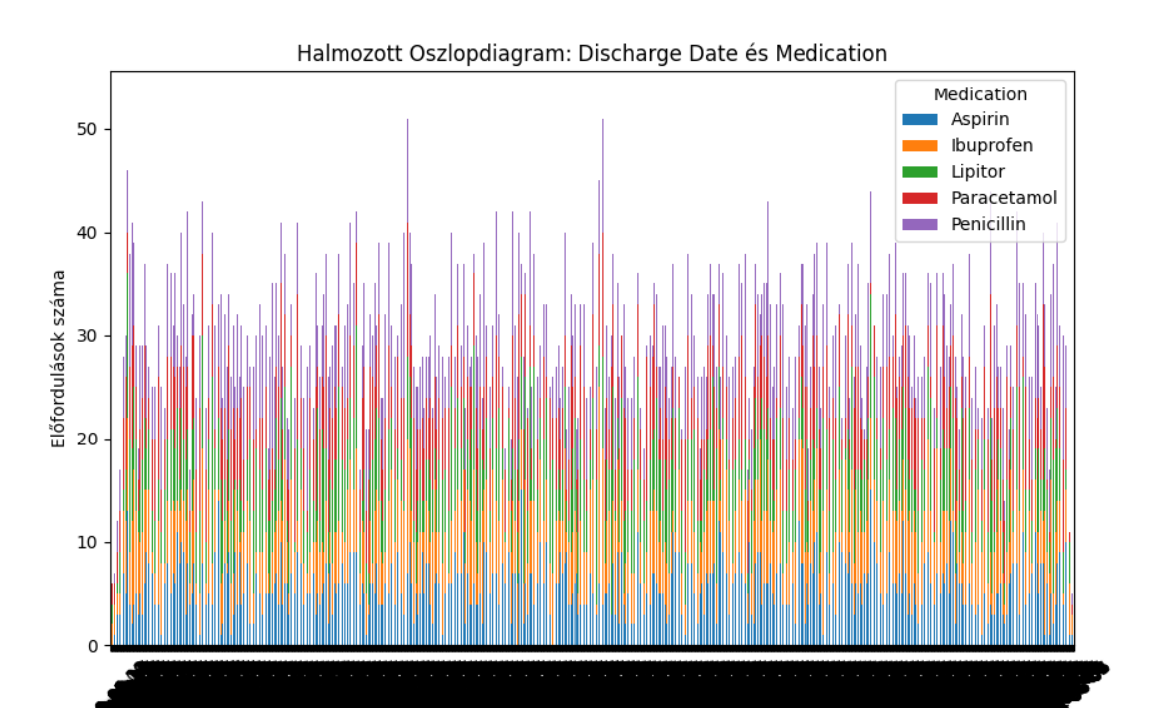
Két kategorikus változó diagramja
Halmozott oszlopdiagramot és hőtérképet készít két kategória viszonyáról
pd.crosstab() metódus mátrix és oszlop diagram
Két kategorikus oszlop közötti viszonyt elemzi.
Például: Egyik kategórián belül hogyan oszlanak meg a másik kategória értékei.
cross_tab = pd.crosstab(combined_data[cat_col1], combined_data[cat_col2])
sns.heatmap(cross_tab, annot=True, fmt="d", cmap='YlGnBu')
cross_tab.plot(kind='bar', stacked=True, figsize=(10, 6))

Slide 23
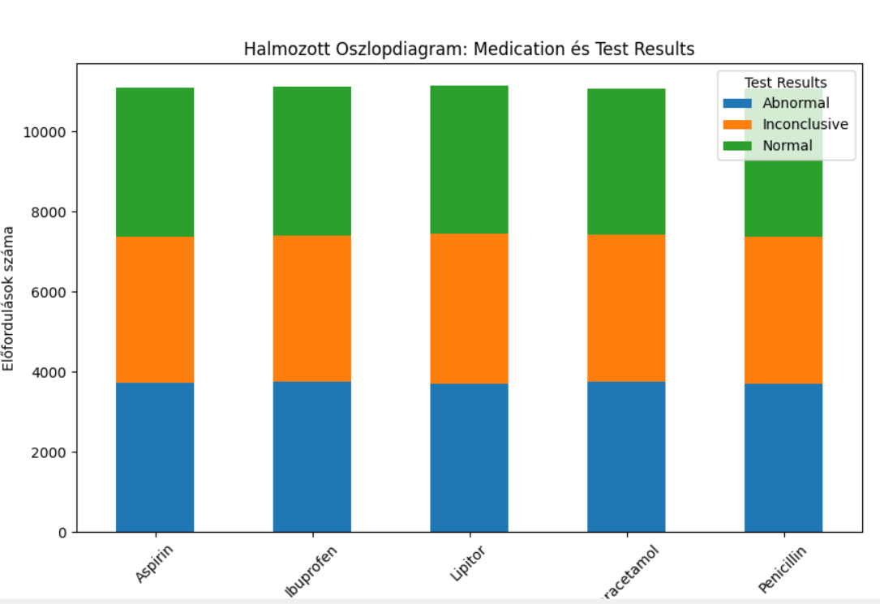
Két kategorikus változó diagramja
Halmozott oszlopdiagramot és hőtérképet készít két kategória viszonyáról
pd.crosstab() metódus mátrix és oszlop diagram
Két kategorikus oszlop közötti viszonyt elemzi.
Például: Egyik kategórián belül hogyan oszlanak meg a másik kategória értékei.
cross_tab = pd.crosstab(combined_data[cat_col1], combined_data[cat_col2])
sns.heatmap(cross_tab, annot=True, fmt="d", cmap='YlGnBu')
cross_tab.plot(kind='bar', stacked=True, figsize=(10, 6))

Slide 24
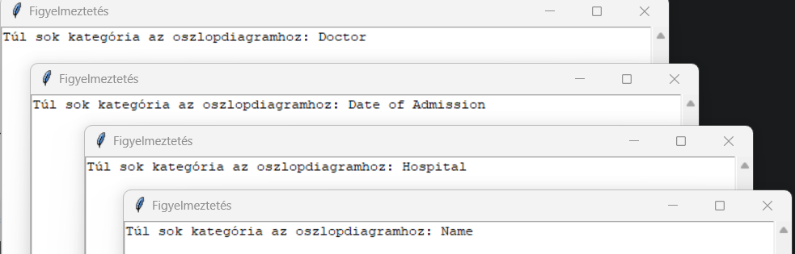
HIbakezelés
A try-except blokk használata biztosítja, hogy a fájl beolvasása során fellépő hibák ne állítsák le a programot.
Az except Exception as e kivétel bármilyen hiba esetén egy hibaüzenetet jelenít meg a felhasználónak.
A kód ellenőrzi, hogy van-e bármilyen elemzésre alkalmas adat.
if results:
megjelenit_ablak("Elemzés Eredményei", results)
else:
megjelenit_ablak("Elemzés Eredményei", "Nincs megjeleníthető eredmény a kiválasztott opciókhoz.")

Slide 25
Tovább fejlesztési lehetőségek
Pandas optimalizációk:
Nagyobb adatkészletekhez speciális
Pandas beállítások (pl. category típusú oszlopok, dask vagy modin használata).
Súgó vagy dokumentáció beépítése:
Egy külön ablakban vagy legördülő menüben érthető utasítások az alkalmazás használatához.
Mentés és Betöltés
Lehetőség az elemzési opciók mentésére, hogy később ugyanazokat az elemzéseket újra lehessen futtatni
Kiválasztás előnézettel:
A fájlok adatainak előnézete, hogy a felhasználó láthassa az első néhány sort vagy oszlopot.
Több fájlformátum támogatása
JSON, SQL adatbázisok kezelése:

Slide 26

Köszönjük a figyelmet!

